Slide 1
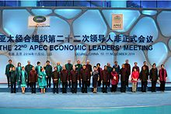
Саммит АТЭС Пекин-2014
22 ежегодная встреча лидеров экономик АТЭС

Slide 2
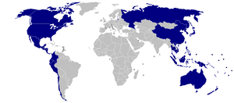
Азиатско-Тихоокеанский регион
Чем обусловлены высокие темпы роста экономики азиатского региона?
В чём преимущество геополитического положения России в АТР?

Slide 3
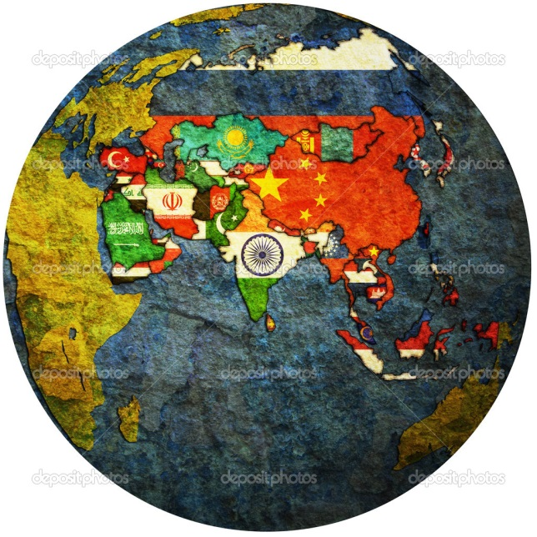
Политическая карта Азии
Страны гиганты по площади территории
Страны гиганты по численности населения
Страны-лидеры по природно-ресурсному потенциалу
Страны-лидеры по экономическому потенциалу
«Азиатские тигры» и «Азиатские драконы»

Slide 4
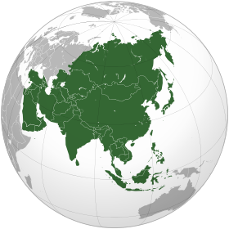
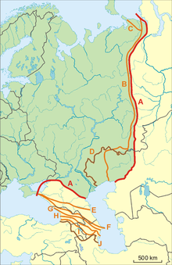
Азия – самая большая часть света
Площадь – 44,5 млн..км²
Население – 4, 2 млрд.чел.
Около 50 стран
Как проходит граница между Европой и Азией?

Slide 5
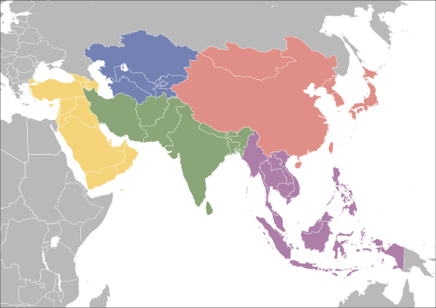
Субрегионы Азии
Центральная Азия
Восточная Азия
Западная Азия
Южная Азия Азия
Юго-Восточная Азия
Атлас стр. 2-3. Определить состав субрегионов Азии.

Slide 6
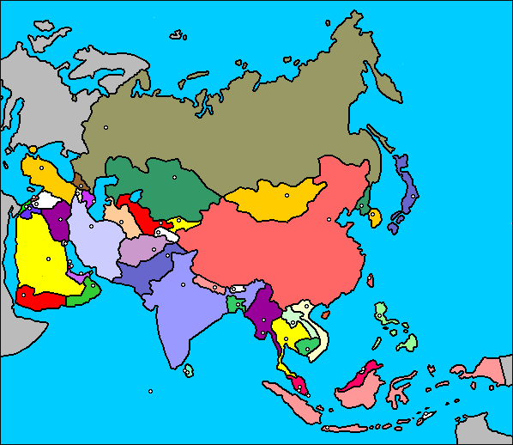
Современная политическая карта Азии
Какие исторические события повлияли на формирование политической карты региона?
К началу XX века – 56% территории Азии колонизировано странами Европы!
49 стран
7 частично признанных и не признанных территорий
Бывшие арендованные территории
1 микрогосударство

Slide 7
Практическое задание «Формирование политической карты Азии»

Slide 8
Самоподготовка: - стр. 102-107 - номенклатура «Страны Азии» - доклады о региональных конфликтах в Азии (ИГИЛ, Курильские о-ва, Арабо-Израильский конфликт и др.)

